Slide 1
FRUTWEB
Mario Novo Calvo
01/2026

Slide 2

Alcance del proyecto
01
Compra online
02
Gestión de Productos
03
Administrar Web
04
Sin Pasarela de pago

Slide 3
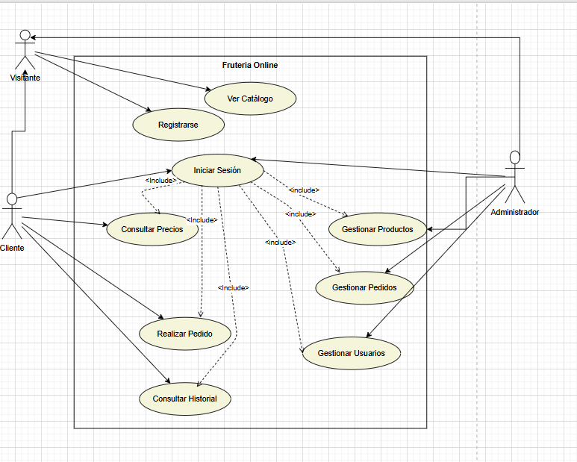

Diagrama de casos de uso

Slide 4
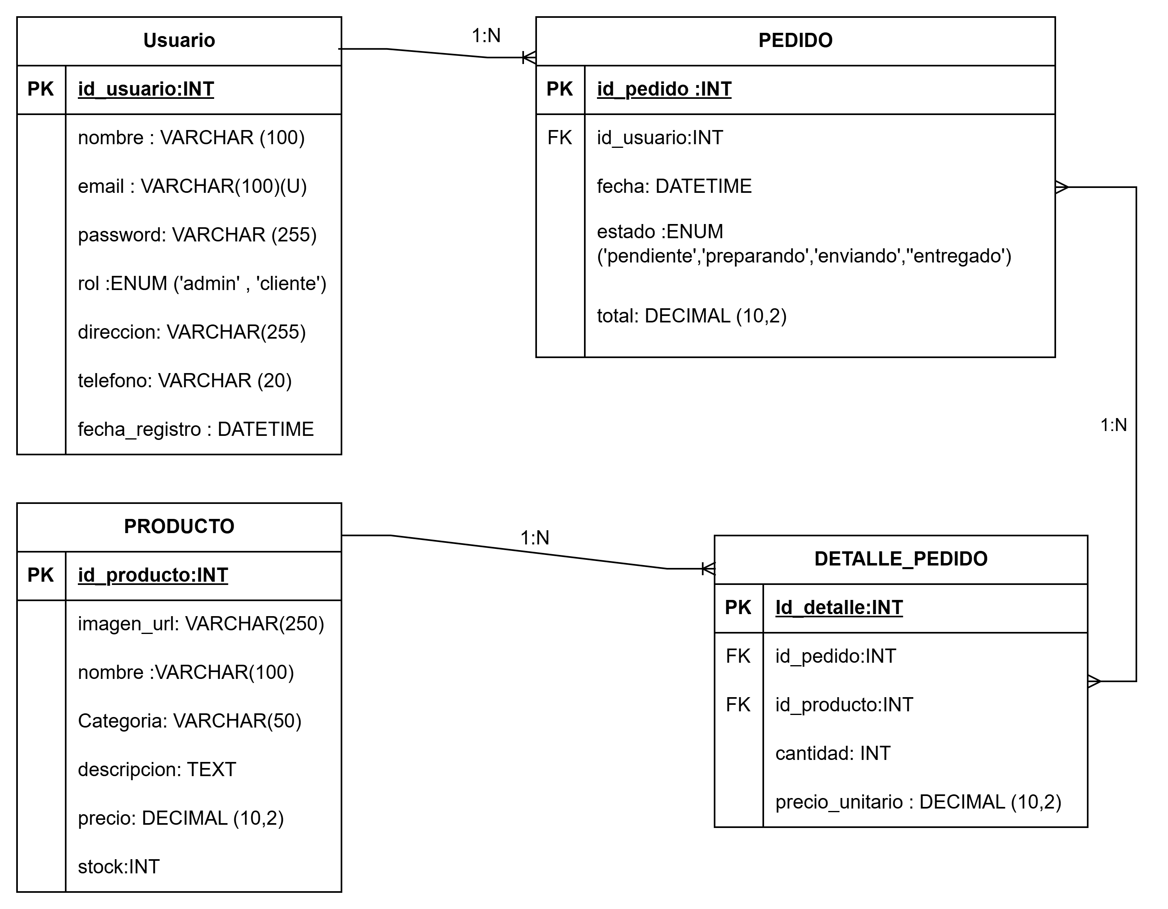
Diagrama de datos

Slide 5










Tecnologías
FrontEnd
HTML
CSS
JAVA
FIGMA
Backend
Node.js
Expres.js
Npm
XAMP
Base de Datos
Mariadb
MYSQL
Sistema Operativo
Windows 11
Seguridad
Bcrypt

Slide 6
Control de Versiones
GIT como sistema de control de versiones
GitHub como repositorio remoto

Slide 7
MUCHAS GRACIAS POR SU ATENCIÓN
RUEGOS Y PREGUNTAS
Mario Novo Calvo
01/2026

